Slide 1
Организация дистанционного обучения с детьми дошкольного возраста
Выполнил:
воспитатель МБОУ СОШ №34
Дроздова Наталья Викторовна

Slide 2
Дистанционное обучение
на данный момент является одной из самых актуальных тем,
обсуждаемых в ряду инноваций в системе образования.

Slide 3
Дистанционное образование детей
Основная цель заданий – освоение и закрепление пройденного материала в процессе выполнения творческого задания.
Главные цели дистанционного обучения:
Предоставить ребенку возможность получить образование на дому;
Оказать педагогическую поддержку и консультативную помощь родителям обучающихся.

Slide 4
Особенности
дистанционного обучения дошкольников:
1.Мотивация.
2.Ответственность родителей.

Slide 5
3. «Плюсы» дистанционного обучения дошкольника (ДОД)
1.Оптимальный режим обучения;
2.Промежуток дня для занятий;
3.Индивидуальный подход к ребенку;
4.Основное условие – наличие ПК и доступа к интернету;
5.Дистанционное обучение имеет под собой хороший методический фундамент – видео- и аудио-лекции, тесты, задания и т.д.

Slide 6
Недостатки ДО детей дошкольного возраста:
1.Максимальное участие родителей. Если родители не имеют возможность посвящать процессу обучения ребенка достаточного времени, то уровень усвоения им знаний будет крайне низкий;
2.Не все имеют возможность получения дистанционного обучения, в силу
сложных материальных условий, так как необходимо специальное оборудование (компьютер или ноутбук, интернет);
3.Отсутствие общения со сверстниками. Дети не имеют возможности получить необходимые навыки коммуникации в обществе и социализации в обществе
4.В виду особенностей дистанционного обучения, детям приходится много времени проводить за компьютером.

Slide 7
При планировании необходимо учитывать
возрастные особенности слушателей (младшие дошкольники могут физически проводить за компьютером намного меньше времени, чем дети старшего дошкольного возраста);
гармоничное распределение домашних заданий (многие воспитатели и педагоги, если не успевают дать материал на непосредственно-образовательной деятельности, задают его на самостоятельную доработку, что сильно утяжеляет учебный процесс и загружает детей и родителей);
учет нагрузки на глаза;
учет собственных трудозатрат (необходимо запланировать еще и подготовку к домашним занятиям, что часто бывает не менее трудо - и время затратным процессом).

Slide 8
Основные этапы запуска дистанционного обучения
Подготовительный;
Адаптационный;
Основной.

Slide 9
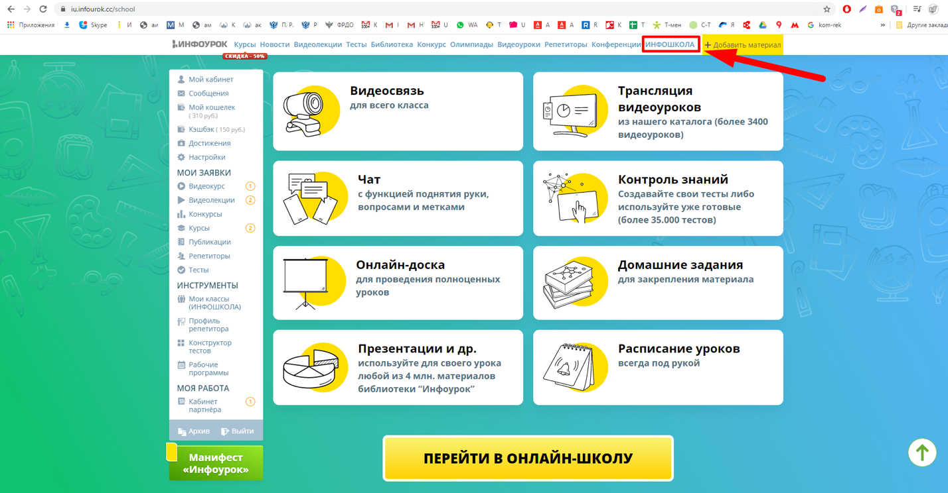
1. Подготовительный этап: пример площадки для ДОУ !!!

Slide 10
2. Адаптационный этап
Технические особенности |  | Коммуникации с участниками
Преимущества | Недостатки | Получилось хорошо | Требует доработки
Пример дневника анализа эффективности занятия

Slide 11
3. Основной этап
!!!!!!!!!!!
В то же время, для того, чтобы у воспитателя
(педагога-логопеда, психолога)
«не замыливался глаз»
очень важно обеспечивать себе
супервизорское наблюдение
со стороны коллег.

Slide 12
Добро пожаловать в онлайн-школу «ИНФОУРОК»!
Онлайн-школа «Инфоурок» –
учебная система, разработанная командой проекта «Инфоурок» для максимально удобного проведения дистанционных занятий с учениками, а также с детьми дошкольного возраста.
Давайте познакомимся с основными элементами интерфейса и функциями онлайн-школы.

Slide 13
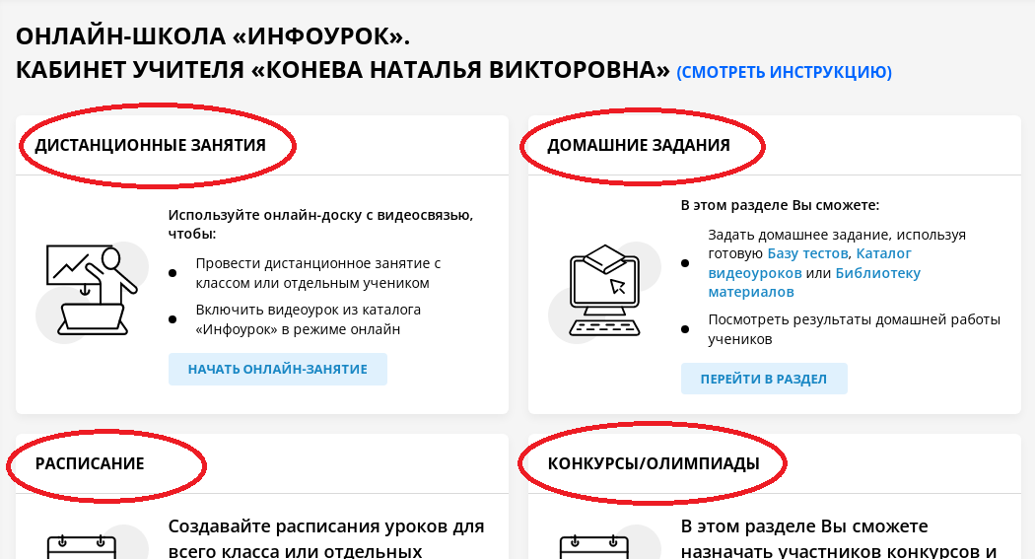
Система онлайн-школы делится на четыре раздела:

Slide 14
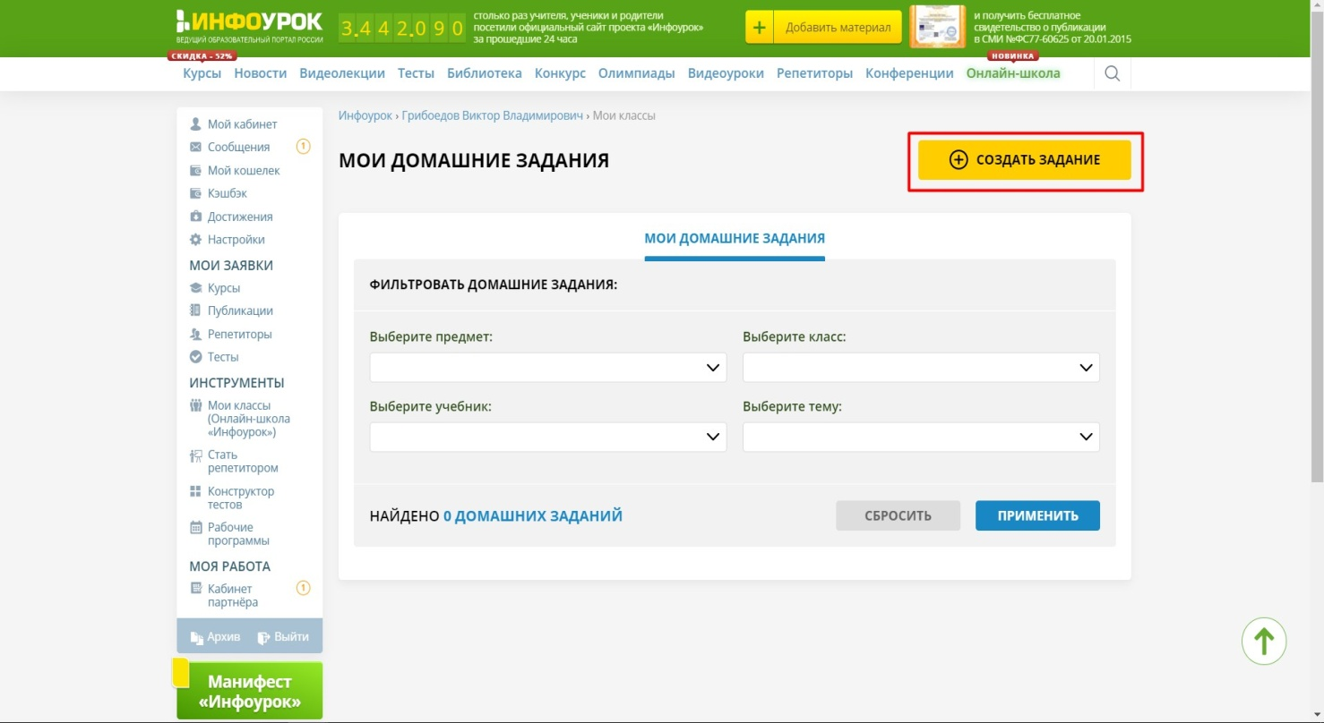
Раздел «Домашние задания» .
это удобный онлайн-конструктор, где можно задавать домашние задания, используя готовую: Базу тестов, Каталог видеоуроков, Библиотеку материалов, создавать домашние задания самостоятельно, а также посмотреть результаты домашней работы.

Slide 15
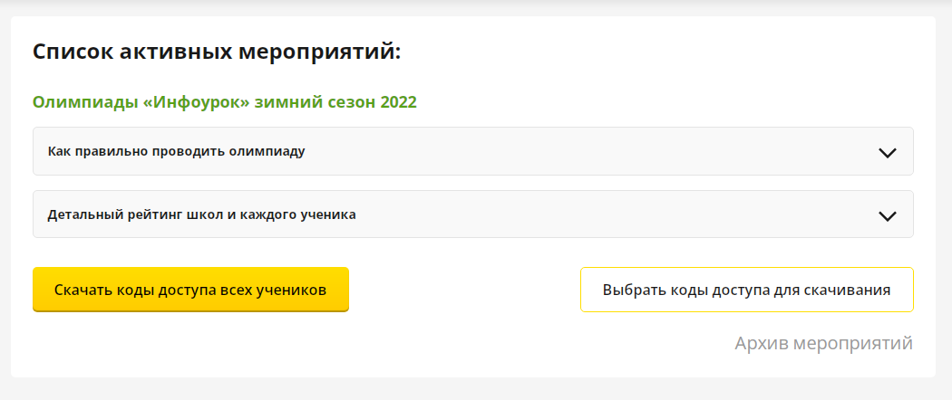
Раздел Конкурсы и олимпиады
В этом разделе вы сможете назначать участников конкурсов и бесплатных олимпиад от проекта «Инфоурок». Просто выберите из списка нужную олимпиаду или конкурс, нажмите на кнопку «подробнее» для отображения полной информации о мероприятии.

Slide 16




Slide 17
Суть дистанционного обучения дошкольника заключается в том, что ребенок получает возможность смотреть видео-занятия, изучать учебный материал, а также находясь дома, получить и выполнить задания.
Кратность обновления информации…..
Дистанционный формат работы предоставляет и воспитателям уникальные возможности по повышению своей квалификации…..

Slide 18
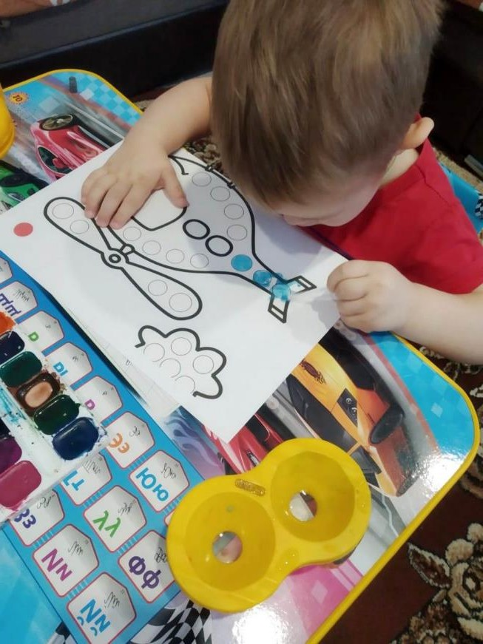
Я хочу продемонстрировать отчет о проделанной работе с родителями и детьми по осуществлению воспитательно-образовательного процесса в форме дистанционного обучения на данной платформе с частоболеющими детьми.
В период карантина в группе, в целях сохранения здоровья и жизни детей и взрослых – это возможность провести время всей семьей, пообщаться, научиться и научить друг друга чему-то новому, дружно смастерить поделки и нарисовать рисунки на конкурсы.
Родителям было предложено поучаствовать в дистанционной работе вместе с детьми. С радостью, большинство родителей откликнулись на наше предложение.
В поддержку всех, кто был вынужден остаться дома, мы с нашими ребятами запустили акцию рисунков «Все будет хорошо» по нетрадиционной техники рисования ватными палочками.

Slide 19
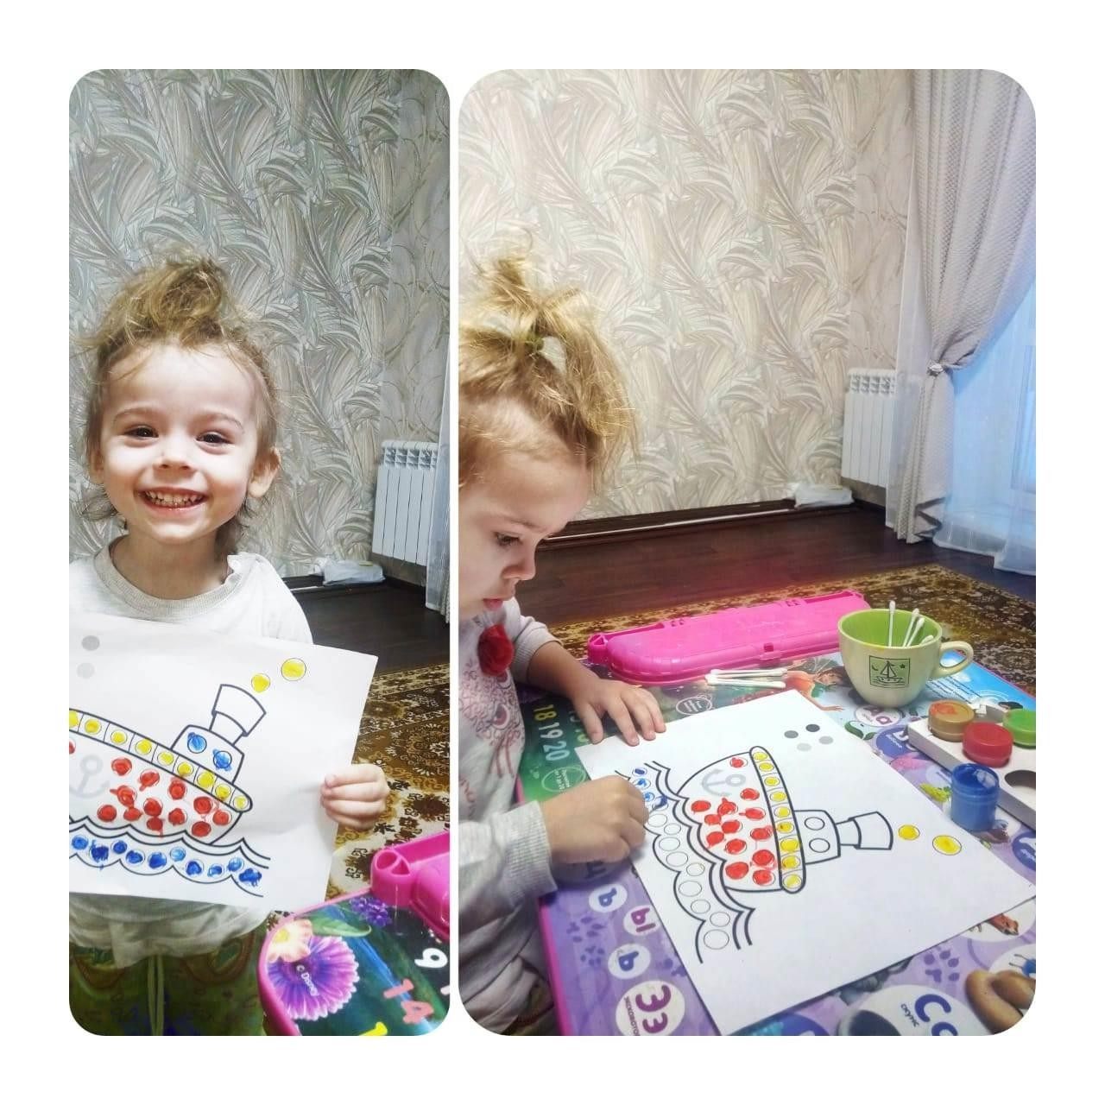
Пуантилизм – увлекательная техника рисования ватными палочками для детей. Французское слово «pointillisme» переводится как «точечный» или «сделанный точками». Рисование ватными палочками (пуантилизм) вызывает интерес не только у маленьких детей, но и у школьников, даже взрослых. Для малышей – это промежуточная стадия знакомства с изобразительными средствами (между пальчиком и кистью).

Slide 20
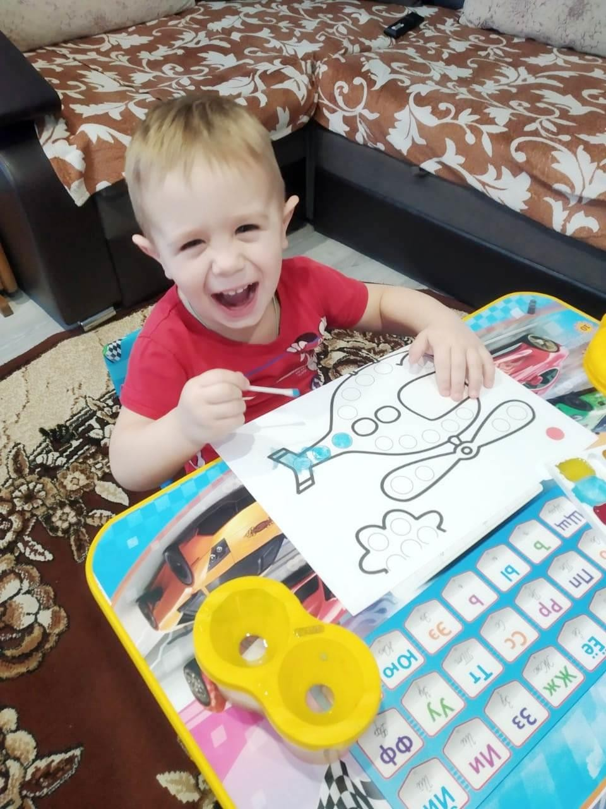
Находясь в дали от своих воспитанников, мы активно поддерживали с ними общение по сотовой связи и видео-чатам, интересовались их успехами, здоровьем и настроением, дети с удовольствием делились своими достижениями и с нетерпением ждали новых встреч. Под руководством воспитателей, родители получили опыт проведения занятий, научились организовывать досуг детей и ознакомились с новой техникой рисования.
За это время сложились новые взаимоотношения между воспитателями и родителями, родителями и детьми.

Slide 21
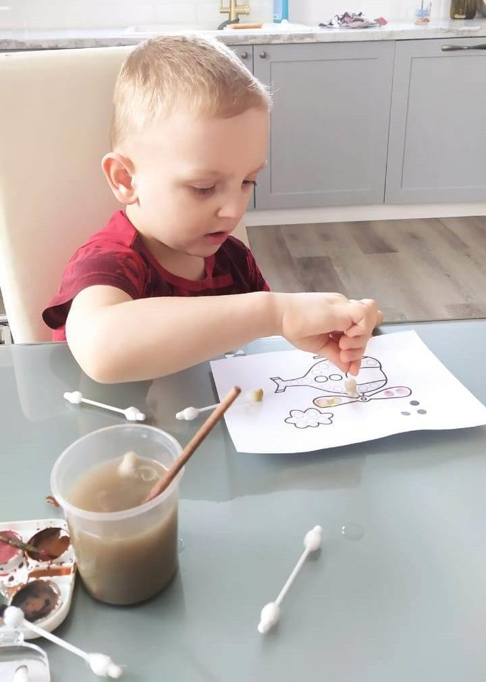
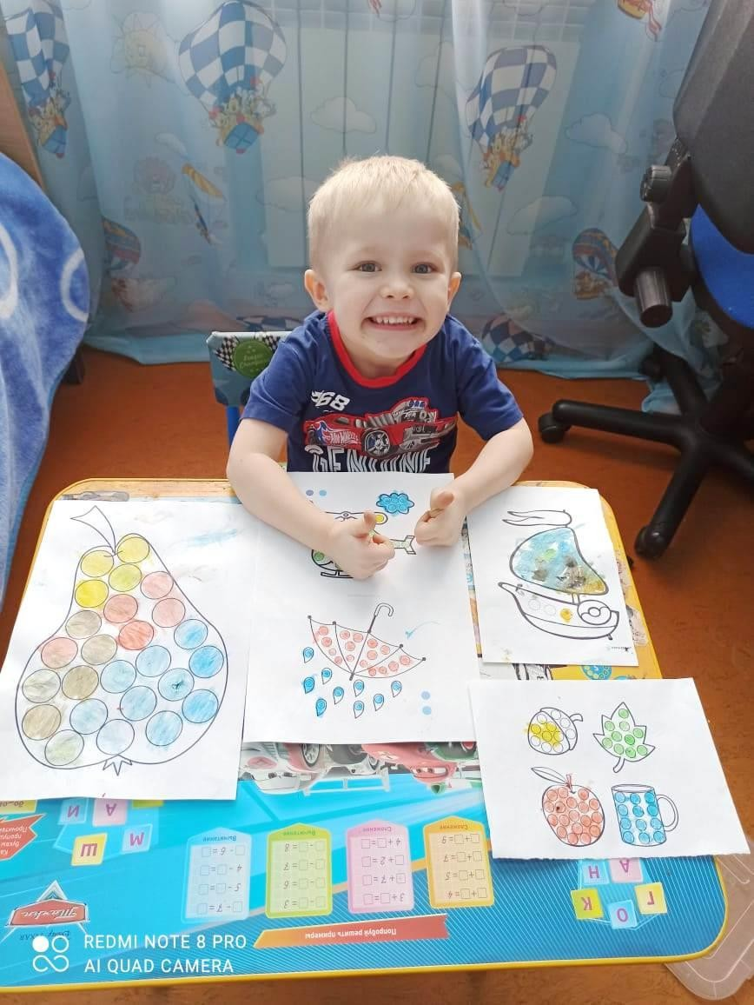
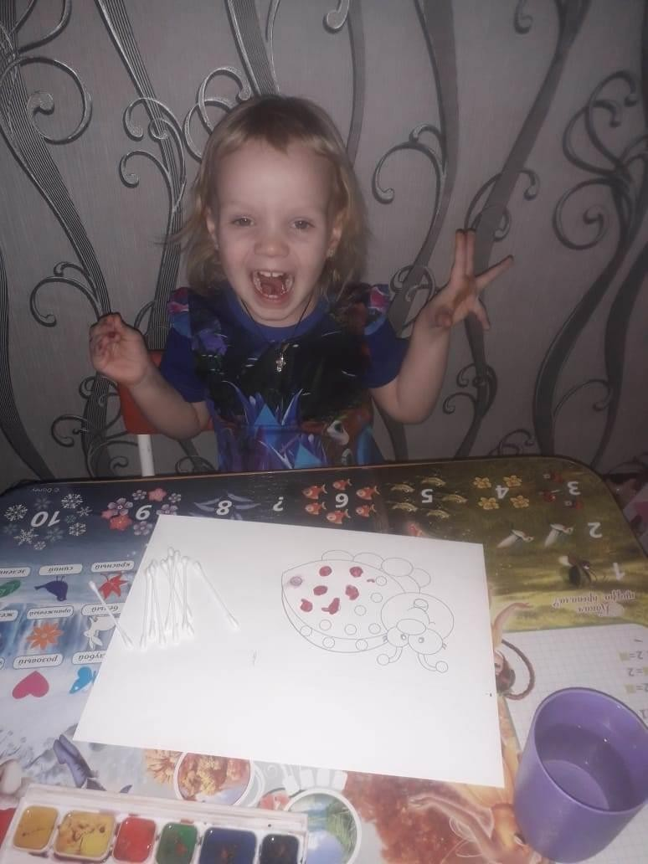
В подтверждении проделанной работы с детьми, родители предоставили нам фото рисунков.

Slide 22
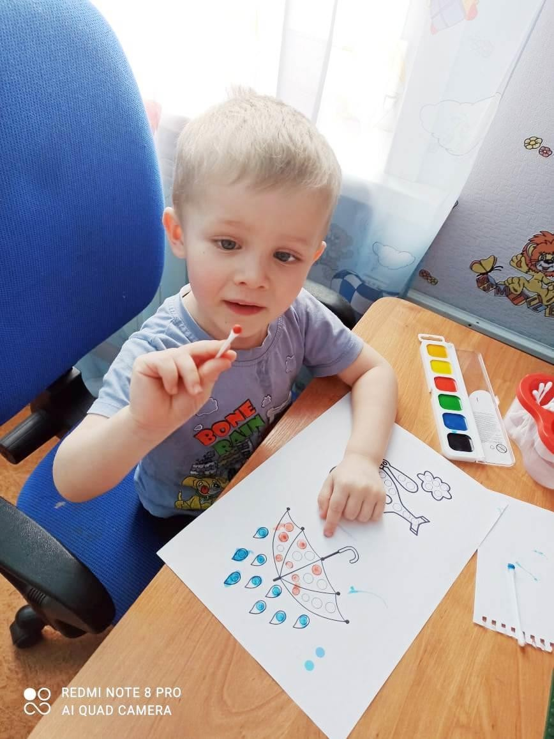
Такая форма работы усилила обратную связь между нами и родителями, сложились доверительные отношения и получили приятный отклик в виде благодарственных слов и положительных отзывов.

Slide 23
Спасибо за внимание

